Slide 1
ЦЕНТР КООРДИНАЦИИ ПОДДЕРЖКИ ЭКСПОРТА
КРАСНОДАРСКИЙ КРАЙ
РАСШИРЯЯ ГРАНИЦЫ
СОТРУДНИЧЕСТВА
www.kubanexport.ru
Тел.: (861) 267-36-64
kuban.export@mail.ru

Slide 2
Программа Инвестиционный лифт
• Инвестиционный лифт (ИЛ) – программа, нацеленная на оказание поддержки компаниям и инвестиционным проектам в сфере несырьевого экспорта
• В рамках ИЛ организовано взаимодействие Федеральной корпорации по развитию малого и среднего предпринимательства (КМСП), Российского фонда прямых инвестиций (РФПИ), Фонда развития промышленности (ФРП) и Российского экспортного центра (РЭЦ) для оказания финансовой и нефинансовой поддержки участникам программы
Возможная роль участников
Кредитное финансирование субъектов МСП | Осуществление гарантийной поддержки субъектов МСП | Вхождение в капитал субъектов МСП / мезонинное финансирование | Сопровождение и поддержка субъектов МСП с экспортным потенциалом
Основной фокус при отборе проектов - импортозамещение, высокотехнологичные компании. 50% - софинансирование от заемщика (включая банковские кредиты). Не менее 15% средств предоставляет акционер. Обеспечение: гарантия, залог, поручительство. | Соответствие требованиям ст.4 Федерального закона №209-ФЗ. Регистрация бизнеса на территории Российской Федерации. Отсутствие отрицательной кредитной истории и отсутствие просроченной задолженности. | Наличие экспортной выручки или экспортного потенциала. Выручка компании от 0,5 до 5 млрд руб. Бюджет проекта от 500 млн до 20 млрд руб. Конечные бенефициары – резиденты РФ. | Ведение экспортной деятельности. Поддержка только несырьевого сектора. Доля российской составляющей в экспортном контракте – не менее 30%.
Финансирование на проектной основе. Стоимость финансирования: 1% или 5% годовых (в зависимости от Программы финансирования). Срок кредита: 5-7 лет. Объем финансирования: до 750 млн руб. на одну сделку. | Срок гарантии: до 15 лет. Вознаграждение за гарантию: 0,75% годовых от суммы гарантии за весь срок действия гарантии. Сумма гарантии: до 50% от суммы кредита, с возможным участием РГО до 75%. Программа стимулирования кредитования (9,6%-10,6% годовых). | Участие в акционерном капитале до 50%. Внутренняя норма доходности превышает 13,5% в рублях. Выход РФПИ из инвестиции через 5-7 лет. | 9 страховых продуктов ЭКСАР. Кредитование: Размер кредита – до 100% от суммы экспортного контракта. Валюта кредита – российский рубль или валюта экспортного контракта.
₽
£
€
Ключевые требования к проектам
Параметры финансирования

Slide 3
О корпорации АО «Федеральная корпорация по развитию малого и среднего предпринимательства»
Корпорация МСП – институт развития в сфере малого и среднего предпринимательства, осуществляет деятельность в соответствии с Федеральным законом от 24.07.07 №209-ФЗ «О развитии малого и среднего предпринимательства в Российской Федерации»
Акционерами Корпорации МСП являются Российская Федерация (в лице Федерального агентства по управлению государственным имуществом) и государственная корпорация «Банк развития и внешнеэкономической
Ключевые факты
деятельности (Внешэкономбанк)»
Акционерное общество «Российский Банк поддержки малого и среднего предпринимательства» Банк») является дочерним обществом Корпорации МСП
Корпорация МСП обеспечивает исполнение обязательств, принятых на себя АО «НДКО «АКГ»
Основные виды поддержки субъектов МСП, оказываемые Корпорацией МСП
Расширение доступа
к закупкам компаний
с государственным участием
Финансовая
и гарантийная поддержка
Имущественная
и консультационная поддержка, программы обучения
Маркетинговая
и информационная поддержка
2

Slide 4
Интеграция информационных систем
для оказания поддержки субъектам МСП
ЕИС в сфере закупок
Назначение:
официальный сайт единой информационной системы в сфере закупок в информационно- телекоммуникационной сети Интернет предназначен для обеспечения свободного и безвозмездного доступа к полной и достоверной информации о контрактной системе в сфере закупок и закупках товаров, работ, услуг, отдельными видами юридических лиц, а также для формирования, обработки и хранения такой информации.
Порядок размещения:
регламентируется Федеральным законом от 05.04.2013 №44-ФЗ «О контрактной системе в сфере закупок товаров, работ, услуг для обеспечения государственных и муниципальных нужд» и Федеральным законом от 18.07.2011 №223-ФЗ «О закупках товаров, работ, услуг отдельными видами юридических лиц», а также соответствующими подзаконными актами.
Единый реестр субъектов МСП
Общие сведения, получаемые из ЕГРЮЛ, ЕГРИП:
о категории субъекта МСП (микропредприятие, малое предприятие или среднее предприятие); о лицензиях, полученных юридическим лицом, индивидуальным предпринимателем.
Сведения, предоставляемые субъектами МСП в заявительном порядке:
о производимой юридическим лицом, индивидуальным предпринимателем продукции (в соответствии с ОКВЭД-2 и ОКПД-2) с указанием на соответствие такой продукции критериям отнесения к инновационной продукции, высокотехнологичной продукции; об участии в программах партнерства; о контрактах, заключенных в соответствии с Законом №44-ФЗ, и (или) договорах, заключенных в соответствии с Законом №223- ФЗ.
Единый портал государственных
и муниципальных услуг
С 2017 года на Портале будут доступны услуги Корпорации МСП,
включая доступ к сервисам Портала Бизнес-навигатора МСП
7

Slide 5
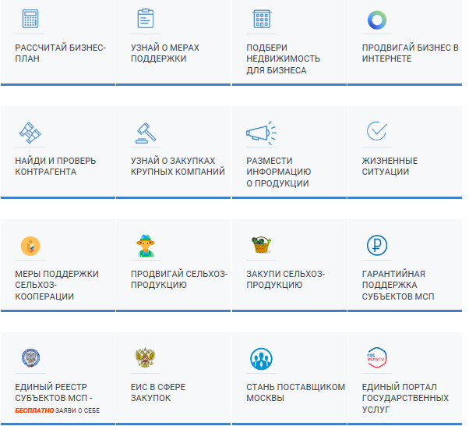
Бизнес навигация для МСП
Для получения
бесплатного доступа
к сервисам необходимо:
С помощью сервисов
Портала Бизнес-навигатора МСП пользователь может:
1
Зайти на Портал
Бизнес-навигатора МСП по адресу: https://smbn.ru
Рассчитать бизнес-план для одного из 90 видов бизнеса в 171 городе с населением более 100 тысяч человек.
Найти банк, где можно взять кредит под гарантии Корпорации МСП.
Подобрать в аренду помещение для
бизнеса.
Узнать о доступности известных и надежных франшиз.
Узнать о мерах поддержки малого и среднего бизнеса.
Быть в курсе планов закупок и конкурсов крупных заказчиков.
Найти и проверить контрагента.
Разместить объявление о своем бизнесе.
Получить доступ к новостным, аналитическим и иным материалам.
2
Пройти авторизацию с использованием
учетной записи портала госуслуг или заполнить форму регистрации
в Личном кабинете
3
Получить
подтверждение авторизации
Работы по развитию и наполнению Бизнес-навигатора МСП в отношении 171 города с населением более 100 тыс. человек Корпорация МСП будет проводить своими силами и за счет собственных средств. С 2017 года сбор информации для расширения географии (свыше 171 города) может осуществляться органами государственной власти субъектов РФ и местного самоуправления самостоятельно согласно их приоритетам.
8

Slide 6
Акционерное общество «Федеральная корпорация по развитию малого и среднего предпринимательства»
Москва, Славянская площадь, д. 4, стр. 1, тел. +7 495 698 98 00, info@corpmsp.ru
АО «Корпорация «МСП» – www.corpmsp.ru АО «МСП Банк» – www.mspbank.ru
Портал Бизнес-навигатора МСП – https://navigator.smbn.ru/
www.smbn.ru,
AGRO-COOP.RU,
https://ruferma.ru/

Slide 7
Сельскохозяйственные кооперативы.
Сервисы Портала Бизнес-навигатора МСП
AGRO-COOP.RU
Содержит информацию о доступных
действующим сельскохозяйственным кооперативам мерах кредитно-
гарантийной, лизинговой поддержки,
возможностях продвижения своей продукции в Интернете и получения доступа к закупкам крупнейших заказчиков,
а также раскрывает для потенциальных
участников cельхозкооперации из числа КФХ и ЛПХ дополнительные
возможности интеграции через создание новых и вступление в действующие сельхозкооперативы
22

Slide 8
Сельскохозяйственные кооперативы.
Сервисы Портала Бизнес-навигатора МСП Онлайн-каталог сельхозпродукции RUFERMA.RU
23

Slide 9
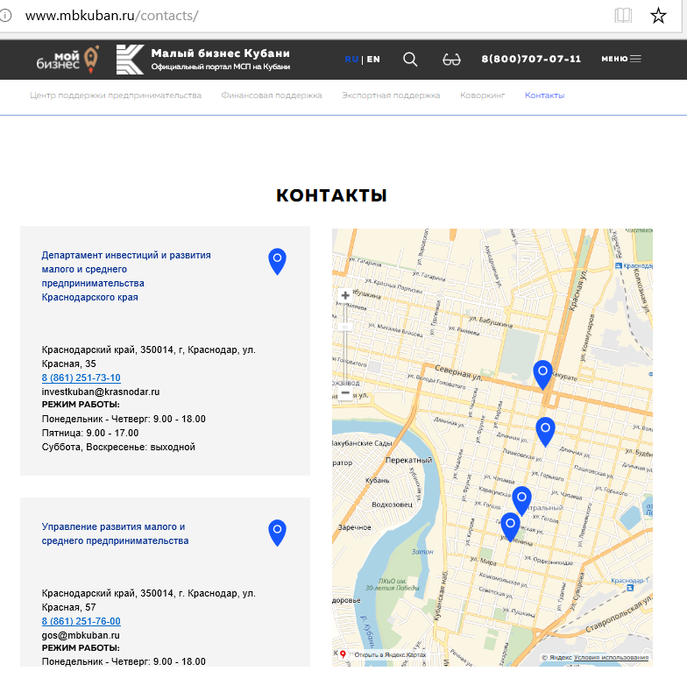
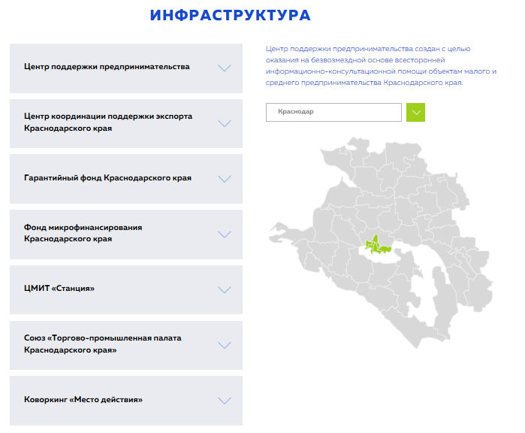

Slide 11
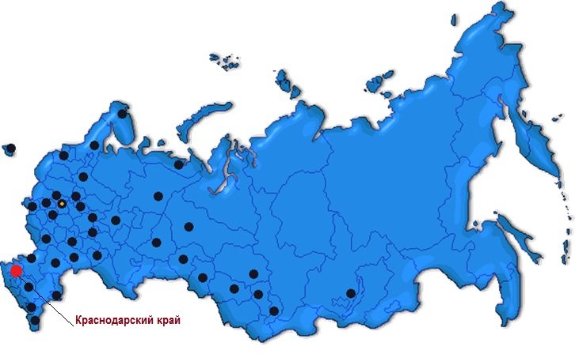
ФЕРЕРАЛЬНАЯ СЕТЬ ЦЕНТРОВ КООРДИНАЦИИ ПОДДЕРЖКИ ЭКСПОРТА
Федеральная сеть включает
66 региональных центра
www.kubanexport.ru

Slide 12
НЕФИНАНСОВЫЕ МЕРЫ ГОСУДАРСТВЕННОЙ ПОДДЕРЖКИ ЭКПОРТА
ЦЕНТР КООРДИНАЦИИ ПОДДЕРЖКИ ЭКСПОРТА КРАСНОДАРСКОГО КРАЯ
В НАСТОЯЩЕЕ ВРЕМЯ В КРАСНОДАРСКОМ КРАЕ ГОСУДАРСТВЕННАЯ НЕФИНАНСОВАЯ ПОДДЕРЖКА ЭКСПОРТНО-ОРИЕНТИРОВАННЫХ СУБЪЕКТОВ МАЛОГО И СРЕДНЕГО ПРЕДПРИНИМАТЕЛЬСТВА ПРЕДСТАВЛЕНА И ФУНКЦИОНИРУЕТ КАК РЕГИОНАЛЬНЫЙ ЦЕНТР КООРДИНАЦИИ ПОДДЕРЖКИ ЭКСПОРТА, КОТОРЫЙ БЫЛ СОЗДАН СУБЪЕКТОМ РФ В 2011 ГОДУ В СООТВЕТСТВИИ С ПРИКАЗАМИ МИНИСТЕРСТВА ЭКОНОМИЧЕСКОГО РАЗВИТИЯ РОССИИ И АДМИНИСТРАЦИИ КРАСНОДАРСКОГО КРАЯ.
www.kubanexport.ru

Slide 13
УСЛУГИ ЦЕНТРА
КОНСУЛЬТАЦИИ
Первичная консультация о возможности организации и развития внешнеэкономической деятельности МСП
Консультаций по таможенным процедурам, транспортной логистике и страхованию грузов
Консультации по составлению и исполнению внешнеторговых контрактов
ИНФОРМАЦИОННО КОНСУЛЬТАЦИОННОЕ СОДЕЙСТВИЕ
Консультации по вопросам получения мер государственной финансовой и нефинансовой поддержки
www.kubanexport.ru

Slide 14
УСЛУГИ ЦЕНТРА
ПОИСК ПАРТНЕРОВ
ПОИСК БИЗНЕС-ПАРНЕРОВ.
ПРОДВИЖЕНИИ ТОВАРОВ И УСЛУГ РЕГИОНАЛЬНЫХ КОМПАНИЙ
Поиск деловых партнеров за рубежом
Организация и сопровождение деловых встреч и переговоров с иностранными партнерами
Предоставление информации о зарубежных компаниях по запросу экспортера, проверка деловой репутации контрагентов
Продвижение товаров и услуг экспортеров Краснодарского края в рамках организуемых зарубежных мероприятий
www.kubanexport.ru

Slide 15
УСЛУГИ ЦЕНТРА
ОБУЧЕНИЕ
ОБУЧЕНИЕ И ПОВЫШЕНИЕ КВАЛИФИКАЦИИ
Организация обучения по образовательной программе РЭЦ «Жизненный цикл экспортных проектов»
Проведение конференций, круглых столов, тренингов по актуальным вопросам осуществления ВЭД
www.kubanexport.ru

Slide 16
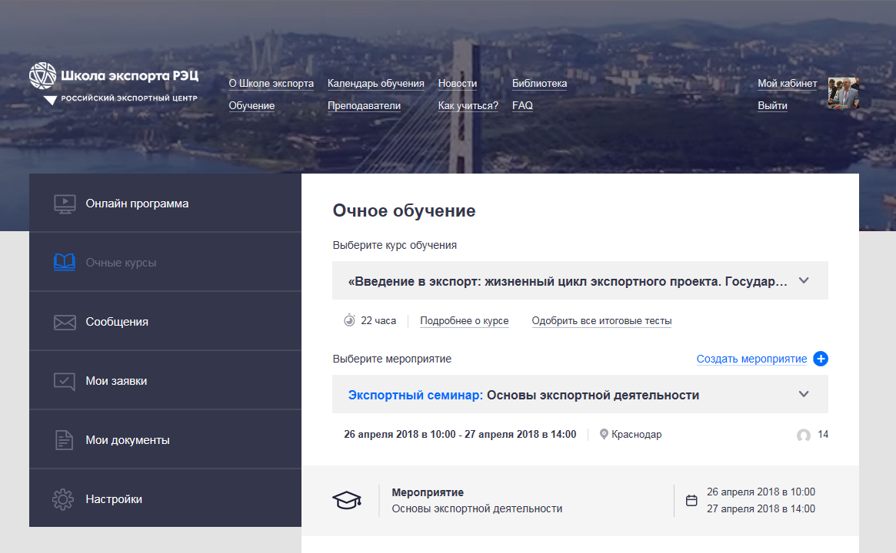
УСЛУГИ ЦЕНТРА
ОБУЧЕНИЕ
ОБУЧЕНИЕ И ПОВЫШЕНИЕ КВАЛИФИКАЦИИ ОПЕРАТОР РЭЦ
www.kubanexport.ru

Slide 17
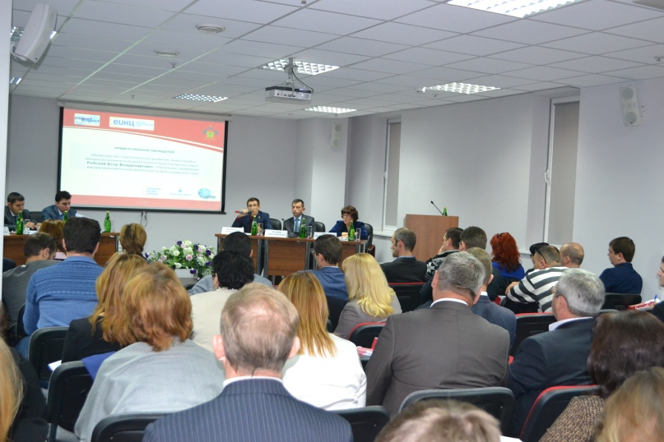
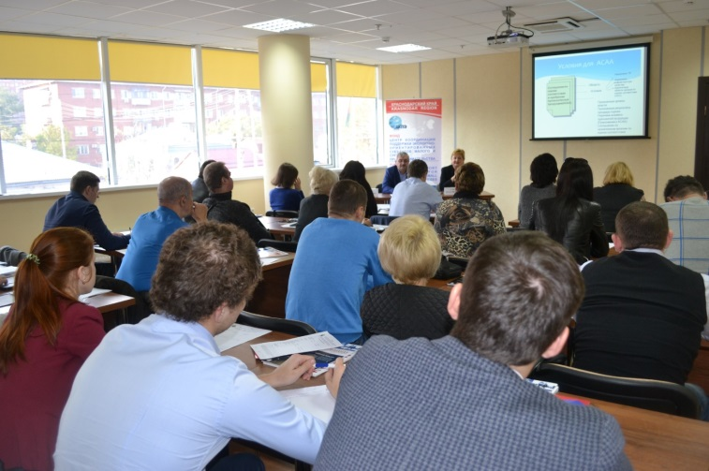
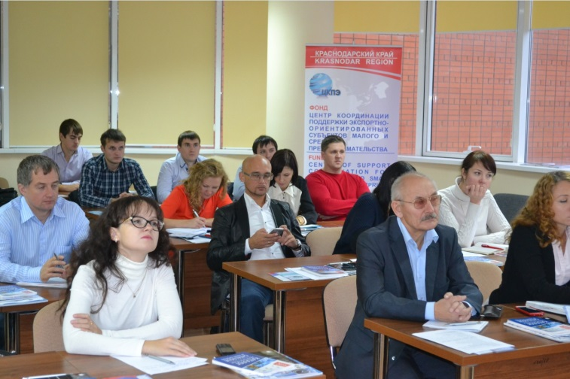
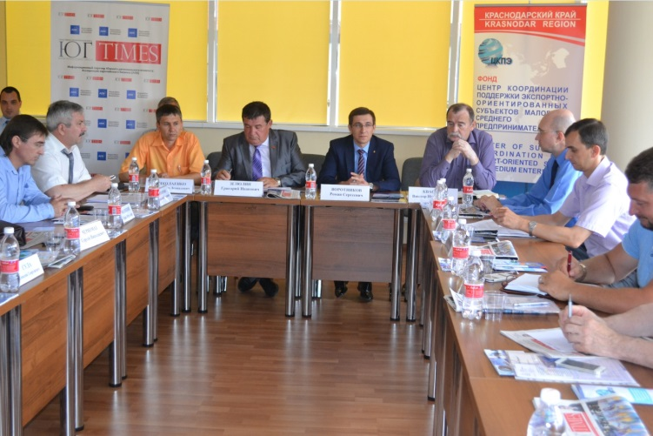
УСЛУГИ ЦЕНТРА
ОБУЧЕНИЕ: СЕМИНАРЫ, КОНФЕРЕНЦИИ, КРУГЛЫЕ СТОЛЫ
www.kubanexport.ru

Slide 18
УСЛУГИ ЦЕНТРА
ЗАРУБЕЖНЫЕ МЕРОПРИЯТИЯ
Организация бизнес-миссий представителей экспортно-ориентированных предприятий Краснодарского края в зарубежные страны
Организация участия МСП Краснодарского края в конгрессно-выставочных мероприятиях за рубежом (международные ярмарки, выставки, форумы)
ЗАРУБЕЖНЫЕ ДЕЛОВЫЕ МЕРОПРИЯТИЯ
Организация бизнес-встреч и переговоров (включая услуги перевода) с иностранными партнерами за рубежом (B2B)
www.kubanexport.ru

Slide 19
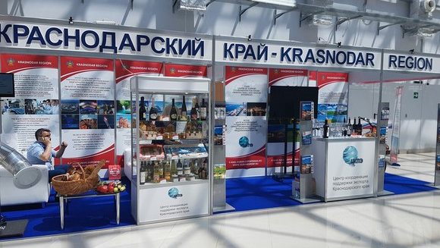
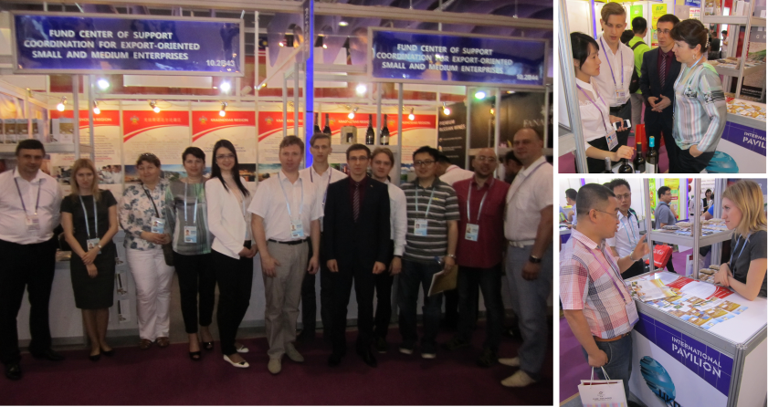
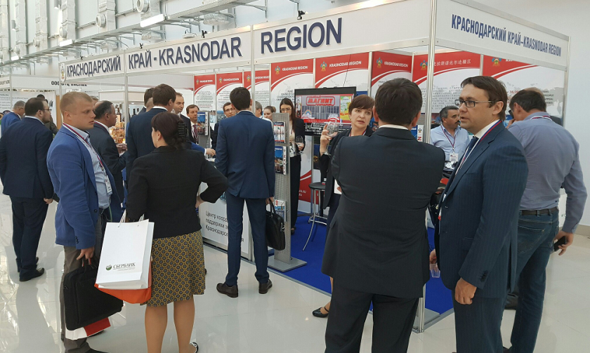
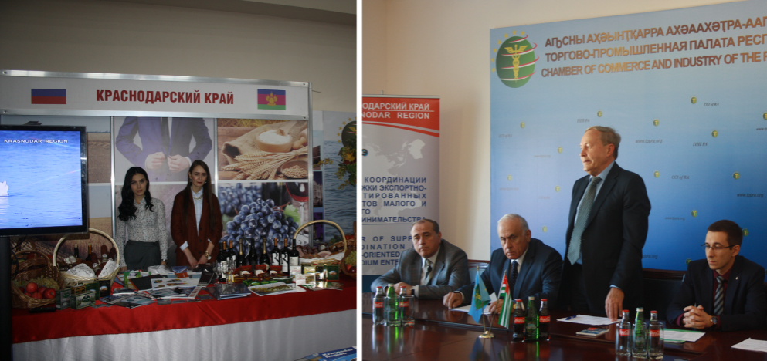
УСЛУГИ ЦЕНТРА
ЗАРУБЕЖНЫЕ МЕРОПРИЯТИЯ: БИЗНЕС-МИССИИ, ВЫСТАВКИ, В2В
www.kubanexport.ru

Slide 20
УСЛУГИ ЦЕНТРА
ПРОДВИЖЕНИЕ
Сопровождение внешнеэкономических проектов и сделок
Продвижение продукции региональных компаний-экспортеров края на международном рынке
ПРОДВИЖЕНИЕ БИЗНЕС-ПРОЕКТОВ
Проведение маркетинговых исследований, подготовка справок и обзоров потенциальных рынков сбыта зарубежных стран
www.kubanexport.ru

Slide 21
МАРКЕТИНГОВЫЕ ИССЛЕДОВАНИЯ
ИЗУЧЕНИЕ ЗАРУБЕЖНЫХ РЫНКОВ
Проведение и издание маркетинговых исследований –
издания информационно-аналитического характера, содержащие сведения о мировых рынках стран и возможностях выхода на конкретные зарубежные рынки продукции
www.kubanexport.ru

Slide 22
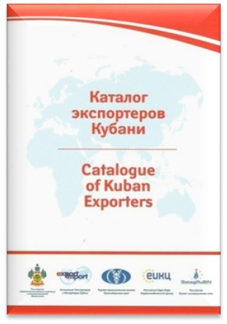
КАТАЛОГ ЭКСПОРТЕРОВ КУБАНИ
ЭЛЕКТРОННОЕ ИЗДАНИЕ (реестр)
КАТАЛОГ ЭКСПОРТЕРОВ (реестр)
электронное издание, содержит сведения
об экспортно-ориентированных предприятиях различных отраслей Краснодарского края
www.kubanexport.ru

Slide 23
УСЛУГИ ЦЕНТРА
ПЕРЕВОДЫ
ПЕРЕВОДЧЕСКАЯ ДЕЯТЕЛЬНОСТЬ
Перевод на иностранные языки презентационных, рекламных и иных деловых материалов ВЭД
Устный перевод деловых встреч и переговоров с иностранными партнерами.
Перевод и адаптация Интернет-сайтов компаний-экспортеров Краснодарского края.
ПРЕДОСТАВЛЕНИЕ ИНОЙ ДЕЛОВОЙ ИНФОРМАЦИИ
www.kubanexport.ru

Slide 24
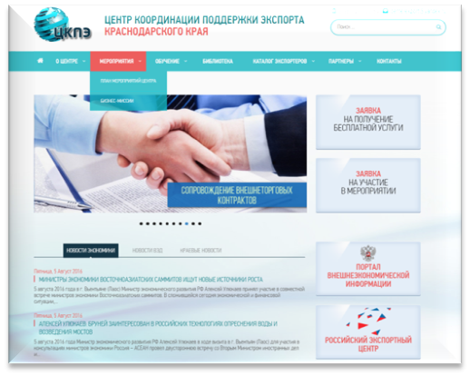
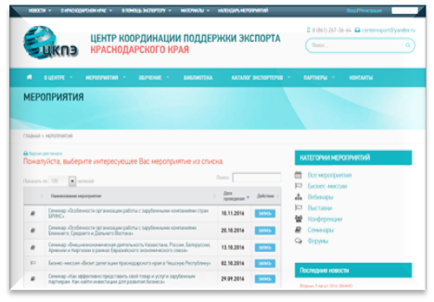
СПЕЦИАЛИЗИРОВАННЫЙ САЙТ
СПЕЦИАЛИЗИРОВАННЫЙ САЙТ ЦЕНТРА
Ведение и обновление специализированного сайта, направленного на поддержку экспорта в Краснодарском крае
KUBANEXPORT.RU
Бесплатное приложение для смартфонов на ос Андроид «ЦКПЭ-Краснодарский край»
www.kubanexport.ru

Slide 25
Динамика основных показателей внешней торговли
РАДЫ СОТРУДНИЧЕСТВУ!
www.kubanexport.ru

Slide 26
Экспорт
Импорт+Экспорт
Внешнеторговую деятельность в 2017 году осуществляли 3709 участников ВЭД края (2016 г. – 3368), в том числе 2973 юридических лиц (2016 г. – 2790), из них 799 МСП.
Удельная стоимость, приходящаяся на одного участника ВЭД, увеличилась с 2,8 до 3,1 млн долл. США
Основные торговые партнеры Краснодарского края (в порядке убывания стоимости):
Турция – 13,6 % (2016 г. – 10,4 %),
Италия – 10,2 % (2016 г. – 10,9 %),
Китай – 7,0 % (2016 г. – 6,8 %),
Египет – 5,2 % (2016 г. – 4,7 %),
Индонезия – 4,4 % (2016 г. – 4,8 %),
Израиль - 3,4 % (2016 г. - 2,1 %),
Германия - 3,3 % (2016 г. - 1,8 %).
РАДЫ СОТРУДНИЧЕСТВУ!
www.kubanexport.ru

Slide 27
Экспорт
Экспорт
В 2017 году экспорт Краснодарского края составил по стоимости 7,0 млрд долл. США, что на 25,8 % больше объемов 2016 года. Стоимостные объемы экспорта в страны дальнего зарубежья оцениваются в 6,5 млрд долл. США (2016 г. – 5,2 млрд долл. США), в страны СНГ – 0,5 млрд долл. США (2016 г. – 0,4 млрд долл. США).
Крупнейшими торговыми партнерами в экспорте Краснодарского края по итогам 2017 года являются (по убыванию стоимости): Турция (15,3 %), Италия (14,4 %), Египет (6,1 %), Израиль (4,2 %), Мальта (3,6 %), Республика Корея (3,3 %), Франция (3,2 %), Китай (3,2 %), Нидерланды (3,1 %).
РАДЫ СОТРУДНИЧЕСТВУ!
www.kubanexport.ru

Slide 28
Товарная структура экспорта
Товарная структура экспорта в основном представлена (в порядке убывания стоимости):
- минеральными продуктами (57,6 %),
- продовольственными товарами и сельскохозяйственным сырьем (30,6 %),
- металлами и изделиями из них (6,8 %),
- химической продукцией (3,0 %).
РАДЫ СОТРУДНИЧЕСТВУ!
www.kubanexport.ru

Slide 29
Экспорт продовольственных товаров и сельскохозяйственного сырья
В 2017 году стоимостные объемы экспорта продовольственных товаров и сельскохозяйственного сырья составили около 2,2 млрд долл. США, что на 21,3 % больше, чем в 2016 году. В основе экспорта данной категории товаров:
– злаки (1,6 млрд долл. США),
жиры и масла животного или растительного происхождения (171,7 млн долл. США),
овощи (68,4 млн долл. США),
масличные семена (63,1 млн долл. США),
сахар и кондитерские изделия из него (61,1 млн долл. США),
остатки и отходы пищевой промышленности (57,2 млн долл. США).
РАДЫ СОТРУДНИЧЕСТВУ!
www.kubanexport.ru

Slide 30
Основные торговые партнеры
Основные торговые партнеры (по убыванию стоимости):
Турция,
Египет,
Йемен,
Ливан,
Вьетнам,
Республика Корея,
Нигерия,
Судан,
Украина,
ОАЭ,
Азербайджан.
РАДЫ СОТРУДНИЧЕСТВУ!
www.kubanexport.ru

Slide 32
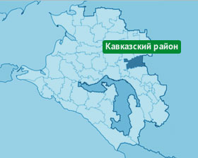
Экспортеры МО Кавказский район за 2017 год
ЗАО "Кропоткинский завод МИССП» (Туркменистан, Азербайджан, Таджикистан, Иран, Израиль, Польша, Ливан, Нидерланды, Молдова, Грузия, Швейцария, Болгария, Шри-Ланка)
ООО "Кроп-пиво» (Украина)
АО "Кропоткинский элеватор» (Иран)
ООО «Югмаслоэкспорт» (Азербайджан, Грузия, Израиль, Иран, Польша, Таджикистан)
ООО ТД «Ника» (Ливан, Турция)
ООО Агрофирма «Регион» (Нидерланды, Швейцария)
ИП Каныгин Алексей Викторович (Литва, Латвия)
ООО «Кубанская картонажная фабрика» (Абхазия)
ООО «Загорка» (Болгария)
ООО «Мовер-Юг» (Шри–Ланка)
ИП Сердюков Михаил Леонидович (Украина)
ООО «Кроп зерно-к» (Кипр, Турция)
* Согласно данным ИМЭКСП за 2017г.

Slide 33
КОНТАКТЫ ЦЕНТРА
350063, Российская Федерация,
Краснодарский край, г. Краснодар,
ул. Советская, 30, офис 401-402,
тел. +7 (861) 267-36-64,
факс.: +7 (861) 267-36-65,
e-mail: kuban.export@mail.ru
www.kubanexport.ru
РАДЫ СОТРУДНИЧЕСТВУ!
www.kubanexport.ru

